Slide 2
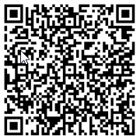

Slide 3
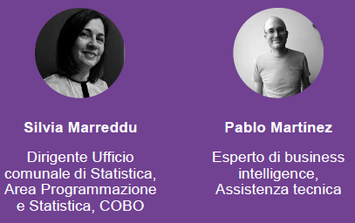
Il rischio climatico in chiave di genere Le mappe di genere quale strumento per le politiche urbane di prossimità e di lettura della fragilità climatica

Slide 4
Il “team”
Dipartimento urbanistica, casa, ambiente e patrimonio Dipartimento lavori pubblici, verde, mobilità Dipartimento welfare …..
Zaida Muxí
(ETSAB - UPC)
Flavia Pesce
(IRS)
Pablo Martínez
(300.000Km/s)
Barbara Kenny
(FGC)
Chiara Belingardi
Area Programmazione e Statistica
Comune
Bologna
BEI
OCA Global

Slide 5
Obiettivo del lavoro
divario di genere
+
rischio climatico
Una città più uguale è anche una città più sostenibile: prossimità ai servizi, trasporto pubblico, autonomia, sicurezza

Slide 6
Fasi del progetto
Manuale Linee guida per progetti inclusivi dal punto di vista di genere
Sistema di monitoraggio
reporting genere
(7 mesi)
Mappe di genere
(5 mesi)

Slide 7
Dalla mappatura dei dati alla infrastruttura di dati di genere
Connessione tra i diversi database e indicatori esistenti (infrastrutture, clima, vulnerabilità, ecc.) in una prospettiva di genere
Il gruppo di lavoro intersettoriale: strumento di engagement degli stakeholder interni quale luogo di sviluppo e ulteriore implementazione dei dati di genere
Sviluppo di un atlante con Mappe di Genere che consente la lettura territoriale dei dati per una migliore pianificazione urbanistica
L’atlante con le mappe di genere è in fase di implementazione e aggiornamento per step e in modo dinamico; strumento per consentire di orientare visivamente le politiche nella “prossimità” delle zone della città
Per integrare la dimensione di genere nelle politiche urbane serve innanzitutto conoscere i GAP che dobbiamo colmare
Sviluppo di indicatori di genere per migliorare il monitoraggio dei progetti urbanistici

Slide 8
I dati
Readiness
dataset esistenti
(opendata https://www.comune.bologna.it/servizi-informazioni/opendata, portale statistico https://inumeridibolognametropolitana.it/)
nuovi dataset identificati e raccolti
(esistenti ma fuori dell'Organizzazione INPS, Mef, Catasto, ecc.)
dataset analizzati
(Mobility Management System, IQV, ecc.)
dataset creati
(nuove informazioni da elaborazioni di dati per creare Indicatori di fragilità individuale, divario di genere, domanda di welfare ecc.)
Tipi di fonti
dati statistici: popolazione, età, IQV…
dati urbanistici: cestini, marciapiedi…
dati dalla gestione : welfare…
dati sperimentali: MMS…
Notes:
https://www.comune.bologna.it/notizie/mappe-genere

Slide 9
Struttura dell’atlante delle mappe di genere
6 capitoli
2 chiavi di lettura

Slide 10
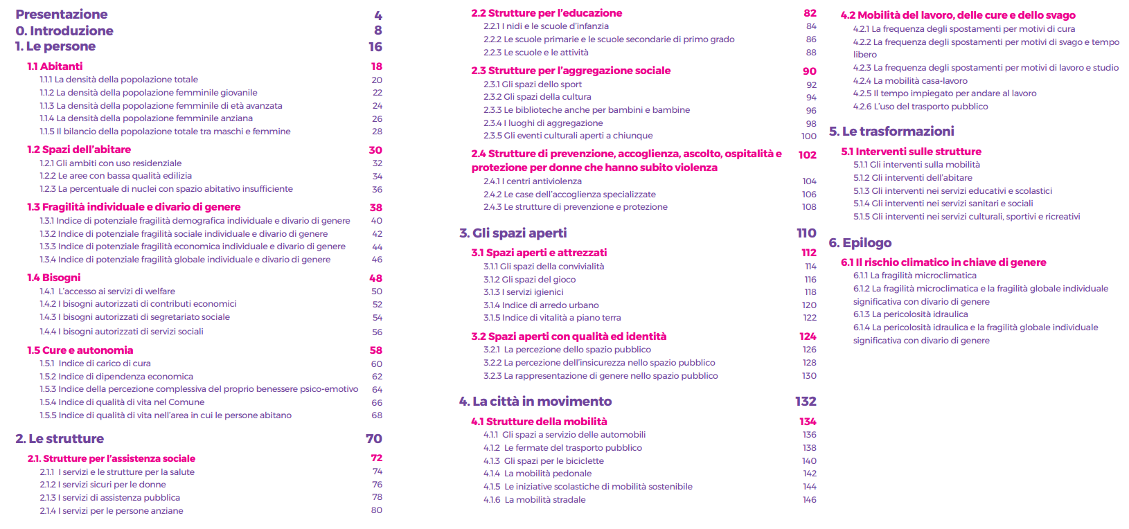
Persone-Strutture-Spazi-Movimento-Trasformazioni-
Rischio climatico
Notes:
https://www.comune.bologna.it/notizie/mappe-genere

Slide 11
Alcuni esempi delle 70 mappe
1. LE PERSONE

Slide 12
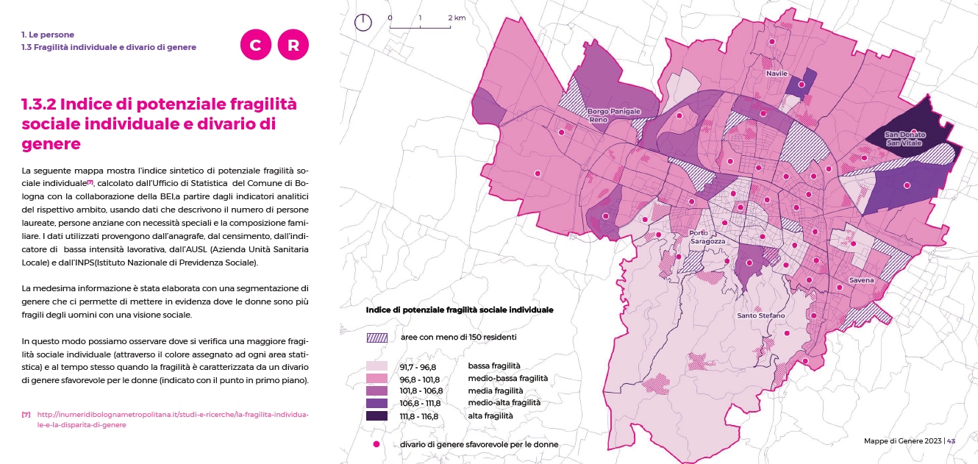
Le Persone
Raccolta e creazione del dato: Fragilità individuale e disparità di genere

Slide 13
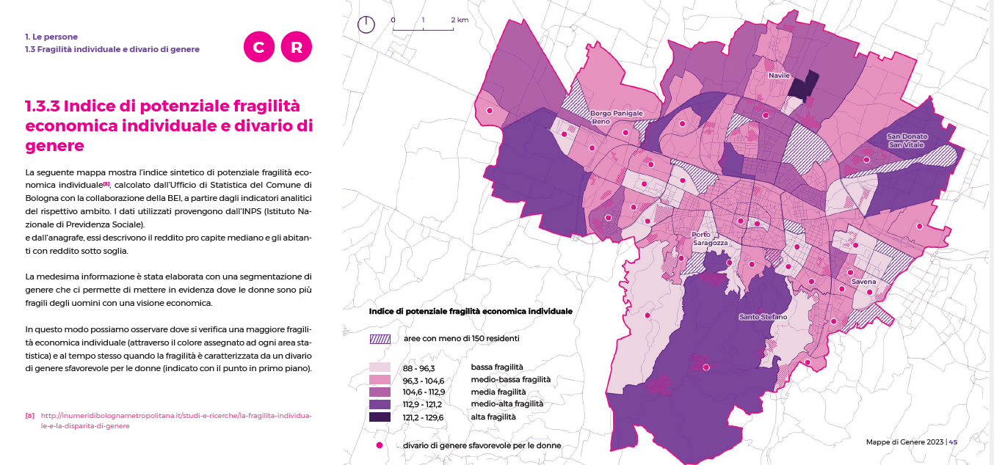
Le Persone
Raccolta e creazione del dato: Fragilità individuale e disparità di genere

Slide 14
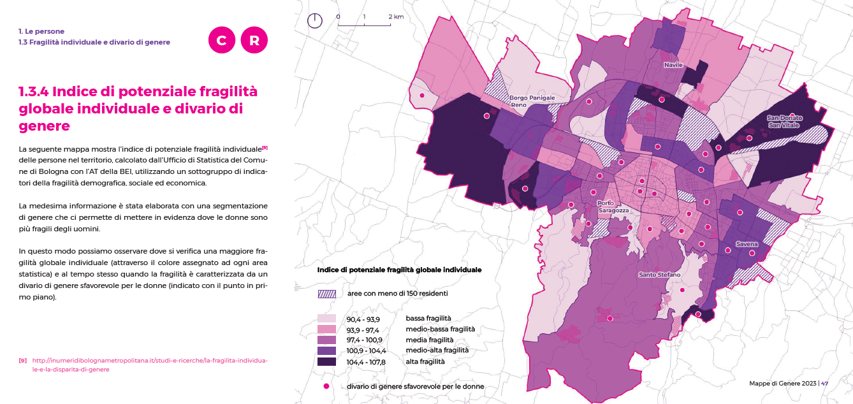
Le Persone
Raccolta e creazione del dato: Fragilità individuale e disparità di genere

Slide 15
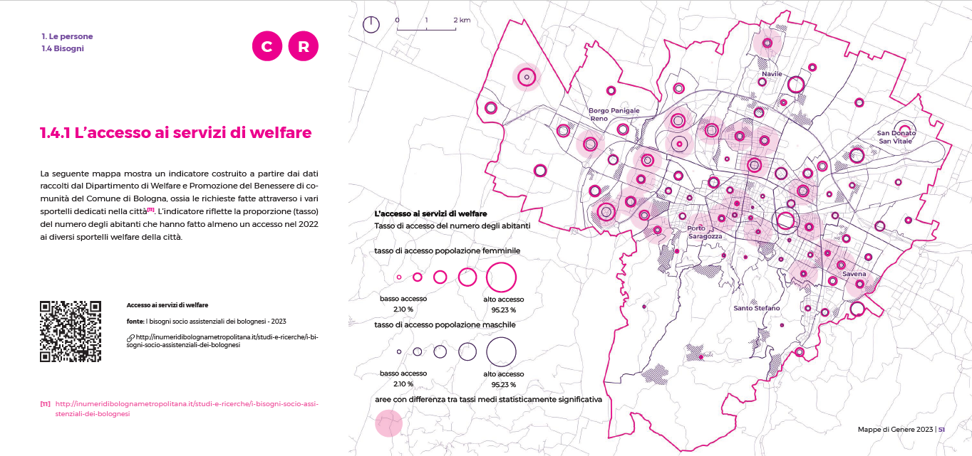
Le Persone
Raccolta e creazione del dato: la domanda di Welfare

Slide 16
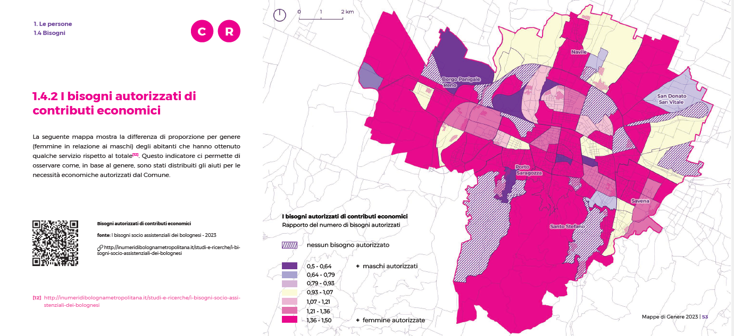
Le Persone
Raccolta e creazione del dato: la domanda di Welfare

Slide 17
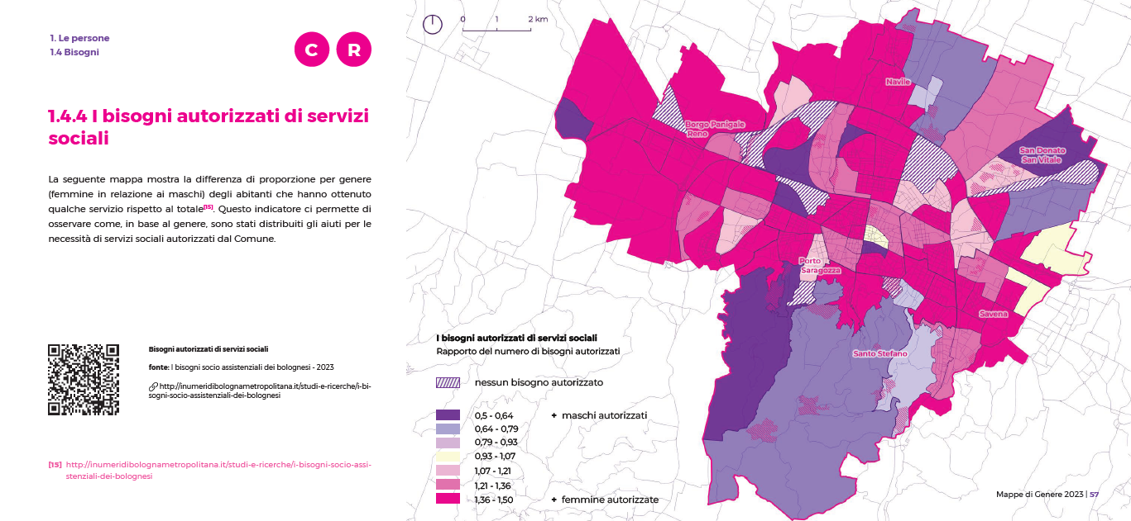
Le Persone
Raccolta e creazione del dato: la domanda di Welfare

Slide 18
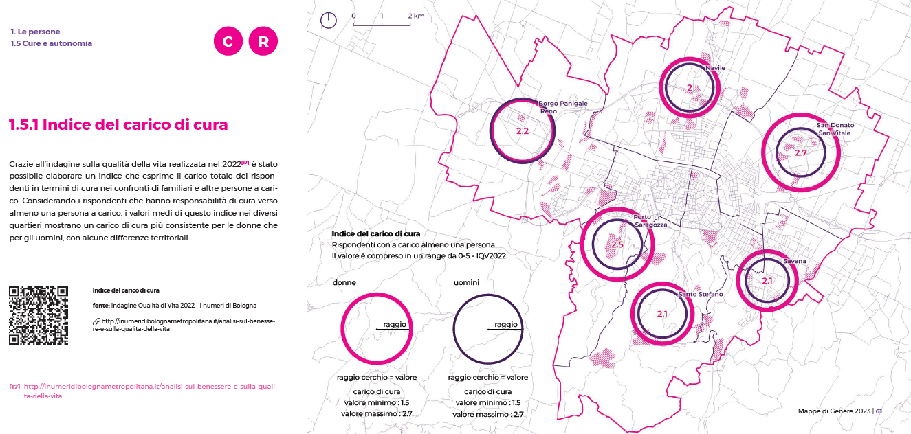
Le Persone
Raccolta e creazione del dato: Indagine qualità della vita
Il Comune e la Città metropolitana di Bologna conducono annualmente un’indagine sulla qualità della vita, mediante l’ascolto di un campione di abitanti maggiorenni. La rilevazione ha previsto la realizzazione di 3.800 interviste (1.800 del capoluogo, 2000 nel resto dell’area metropolitana; errore di campionamento pari al 1,6% intervallo di confidenza del 95%) con metodo CAWI-CATI-CAMI. Il campione è stato stratificato per genere, età (18-24; 25-34; 35-49; 50-64; 65+) e, nel Comune di Bologna, per quartiere. Il questionario strutturato è stato predisposto dagli Uffici di Statistica della Città metropolitana di Bologna e del Comune di Bologna.

Slide 19
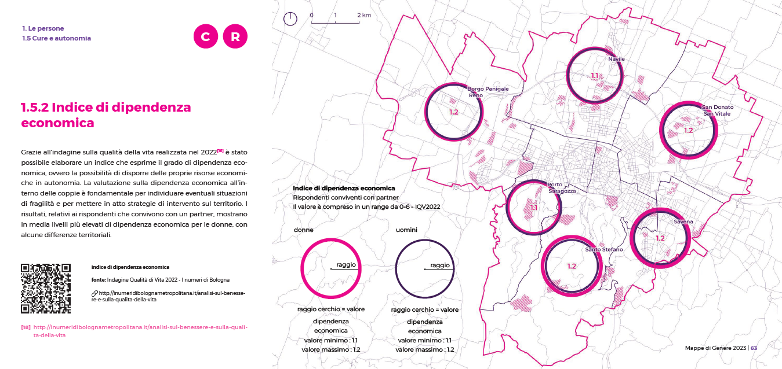
Le Persone
Raccolta e creazione del dato: Indagine qualità della vita
Il Comune e la Città metropolitana di Bologna conducono annualmente un’indagine sulla qualità della vita, mediante l’ascolto di un campione di abitanti maggiorenni. La rilevazione ha previsto la realizzazione di 3.800 interviste (1.800 del capoluogo, 2000 nel resto dell’area metropolitana; errore di campionamento pari al 1,6% intervallo di confidenza del 95%) con metodo CAWI-CATI-CAMI. Il campione è stato stratificato per genere, età (18-24; 25-34; 35-49; 50-64; 65+) e, nel Comune di Bologna, per quartiere. Il questionario strutturato è stato predisposto dagli Uffici di Statistica della Città metropolitana di Bologna e del Comune di Bologna.

Slide 20
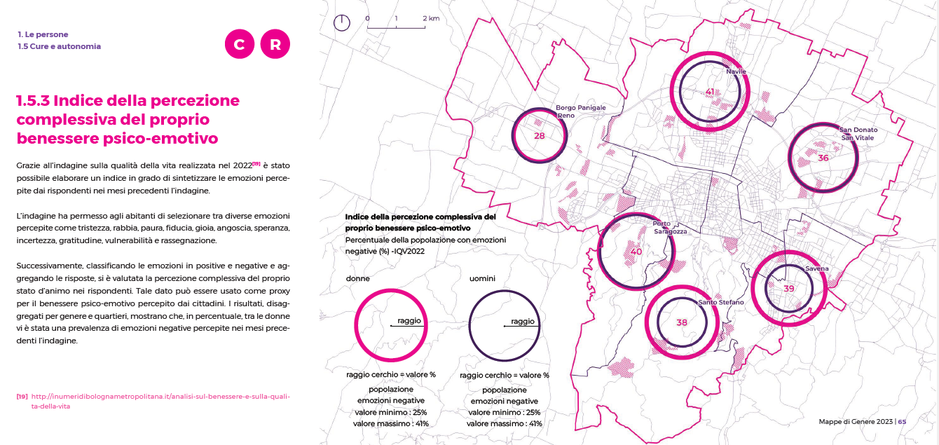
Le Persone
Raccolta e creazione del dato: Indagine qualità della vita
Il Comune e la Città metropolitana di Bologna conducono annualmente un’indagine sulla qualità della vita, mediante l’ascolto di un campione di abitanti maggiorenni. La rilevazione ha previsto la realizzazione di 3.800 interviste (1.800 del capoluogo, 2000 nel resto dell’area metropolitana; errore di campionamento pari al 1,6% intervallo di confidenza del 95%) con metodo CAWI-CATI-CAMI. Il campione è stato stratificato per genere, età (18-24; 25-34; 35-49; 50-64; 65+) e, nel Comune di Bologna, per quartiere. Il questionario strutturato è stato predisposto dagli Uffici di Statistica della Città metropolitana di Bologna e del Comune di Bologna.

Slide 21
Alcuni esempi delle 70 mappe
2. LE STRUTTURE

Slide 22
Le Strutture
Raccolta del dato: i luoghi e i servizi

Slide 23
Le Strutture
Raccolta del dato: i luoghi e i servizi

Slide 24
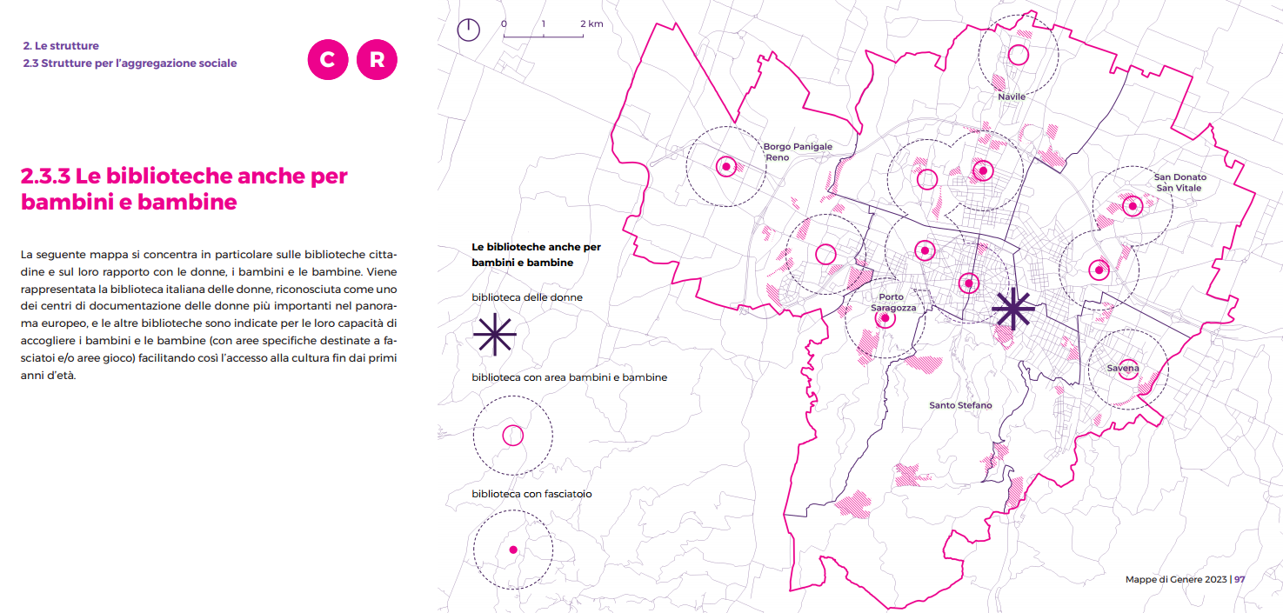
Le Strutture
Raccolta del dato: i luoghi e i servizi

Slide 25
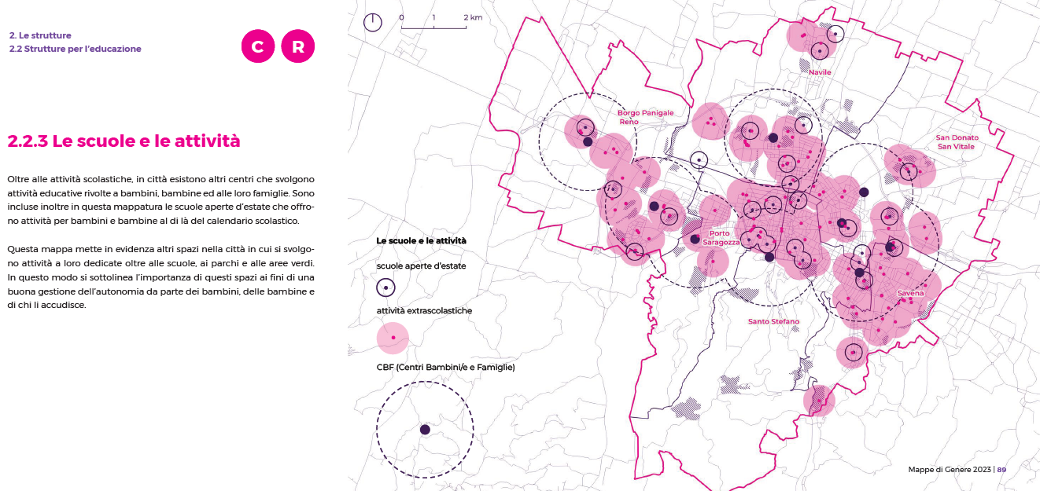
Le Strutture
Raccolta del dato: i luoghi e i servizi

Slide 26
Alcuni esempi delle 70 mappe
3. GLI SPAZI APERTI

Slide 27
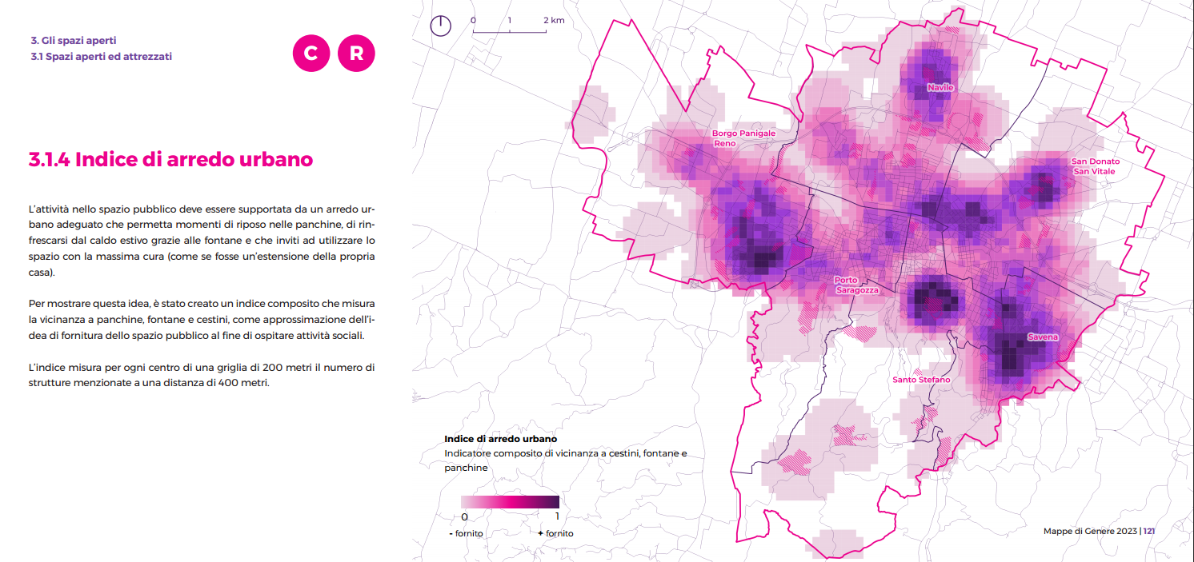
Gli spazi aperti
Analisi ed elaborazione del dato per creare nuove informazioni

Slide 28
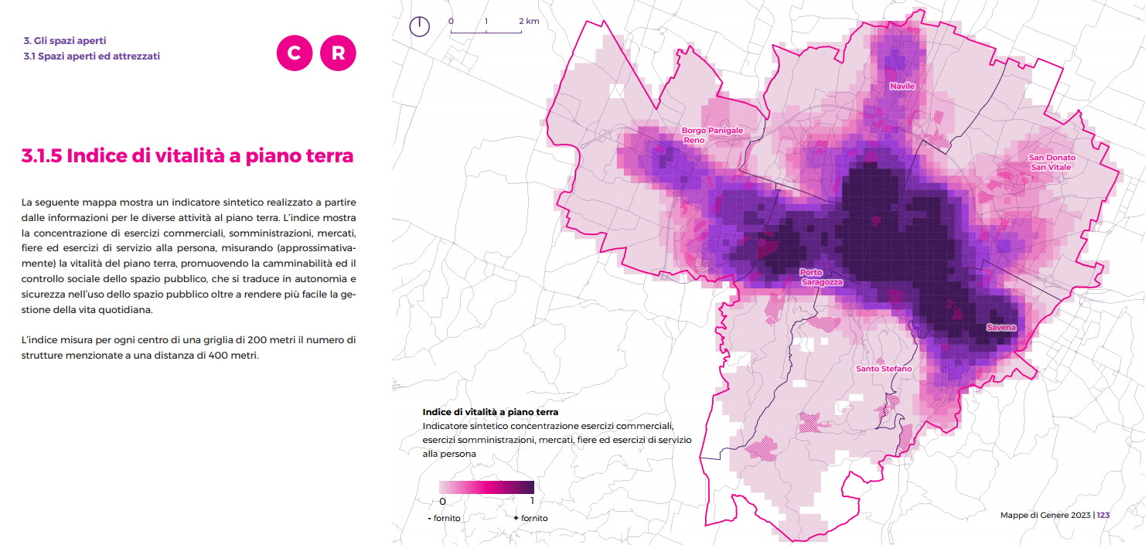
Gli spazi aperti
Analisi ed elaborazione del dato per creare nuove informazioni

Slide 29
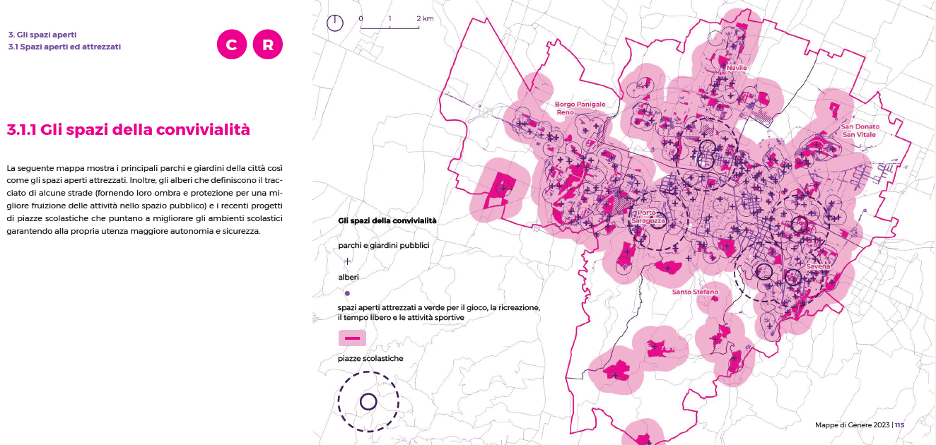
Gli spazi aperti

Slide 30
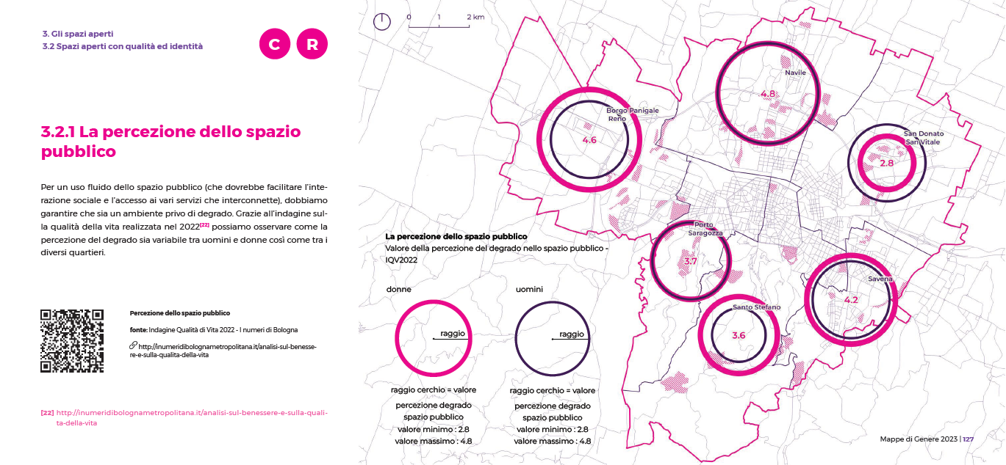
Gli spazi aperti:
Raccolta e creazione del dato: Indagine qualità della vita
Il Comune e la Città metropolitana di Bologna conducono annualmente un’indagine sulla qualità della vita, mediante l’ascolto di un campione di abitanti maggiorenni. La rilevazione ha previsto la realizzazione di 3.800 interviste (1.800 del capoluogo, 2000 nel resto dell’area metropolitana; errore di campionamento pari al 1,6% intervallo di confidenza del 95%) con metodo CAWI-CATI-CAMI. Il campione è stato stratificato per genere, età (18-24; 25-34; 35-49; 50-64; 65+) e, nel Comune di Bologna, per quartiere. Il questionario strutturato è stato predisposto dagli Uffici di Statistica della Città metropolitana di Bologna e del Comune di Bologna.

Slide 31
Alcuni esempi delle 70 mappe
4. LA CITTÀ IN MOVIMENTO

Slide 32
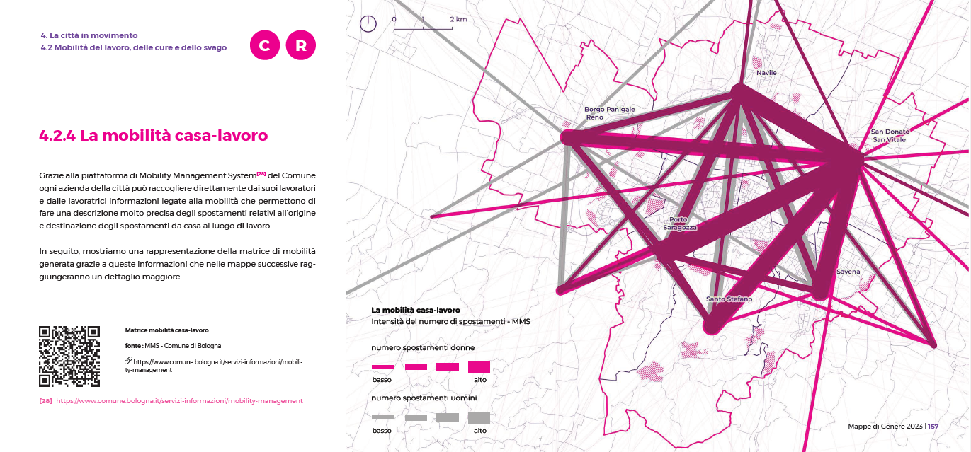
La città in movimento
Raccolta e creazione del dato: Indagine PSCL - MMS

Slide 33
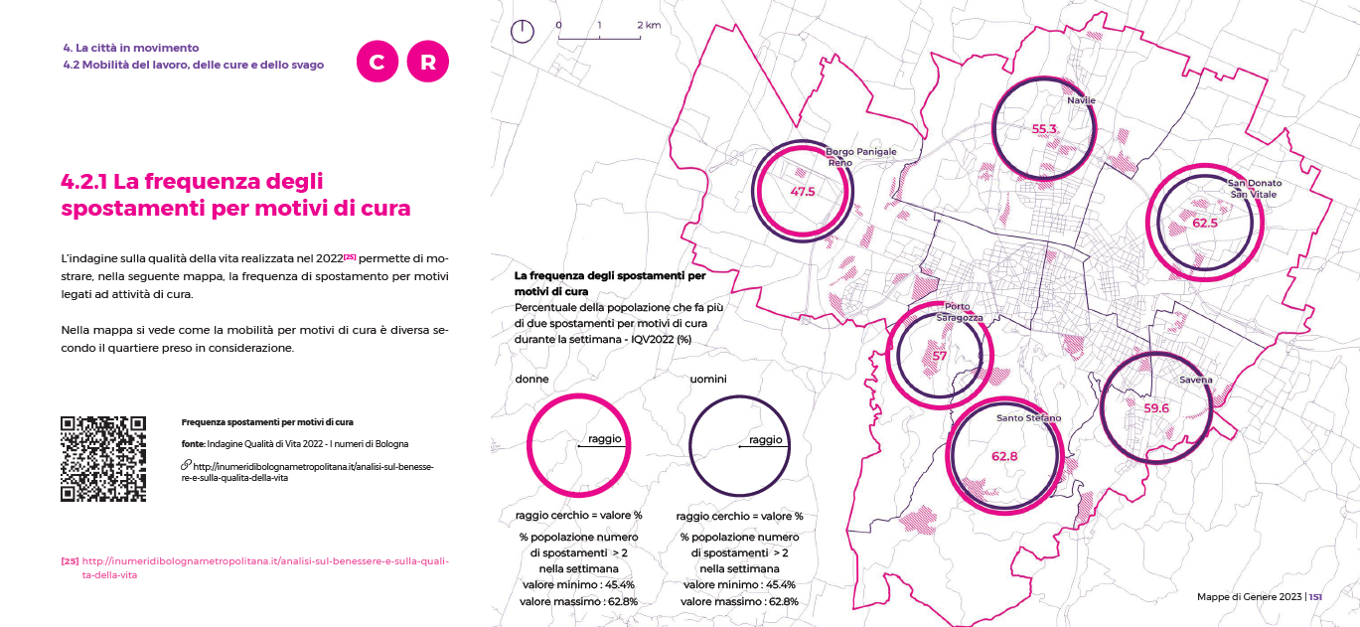
La città in movimento
Raccolta e creazione del dato: Indagine qualità della vita
Il Comune e la Città metropolitana di Bologna conducono annualmente un’indagine sulla qualità della vita, mediante l’ascolto di un campione di abitanti maggiorenni. La rilevazione ha previsto la realizzazione di 3.800 interviste (1.800 del capoluogo, 2000 nel resto dell’area metropolitana; errore di campionamento pari al 1,6% intervallo di confidenza del 95%) con metodo CAWI-CATI-CAMI. Il campione è stato stratificato per genere, età (18-24; 25-34; 35-49; 50-64; 65+) e, nel Comune di Bologna, per quartiere. Il questionario strutturato è stato predisposto dagli Uffici di Statistica della Città metropolitana di Bologna e del Comune di Bologna.

Slide 34
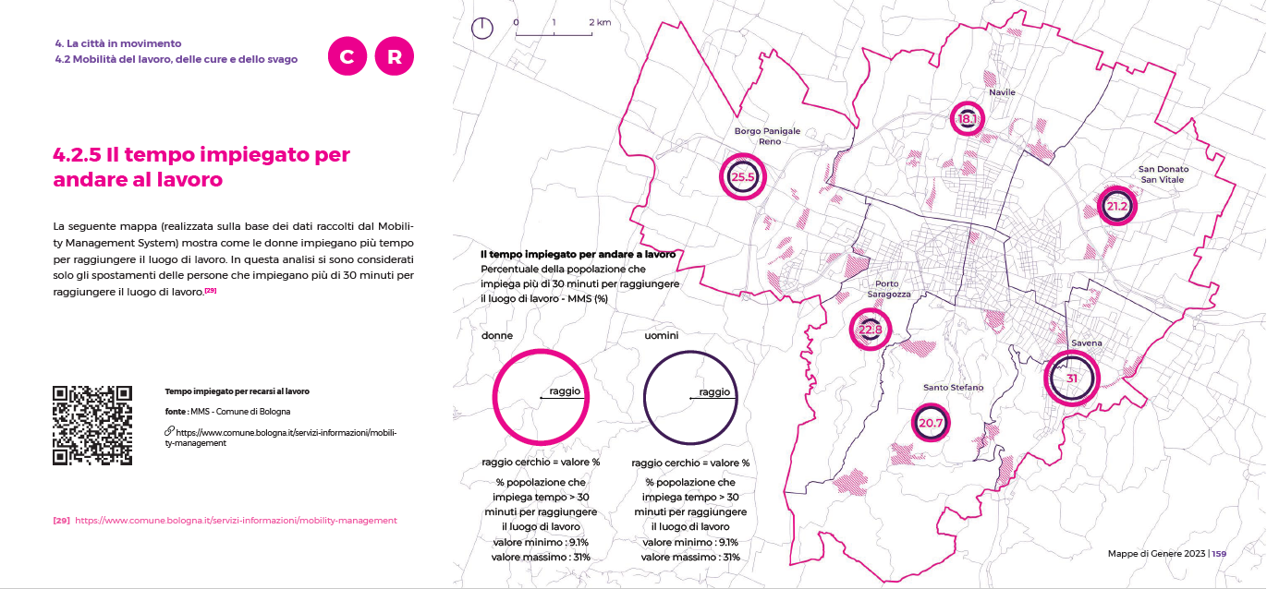
La città in movimento
Raccolta e creazione del dato: Indagine PSCL - MMS

Slide 35
Alcuni esempi delle 70 mappe
5. LE TRASFORMAZIONI

Slide 36
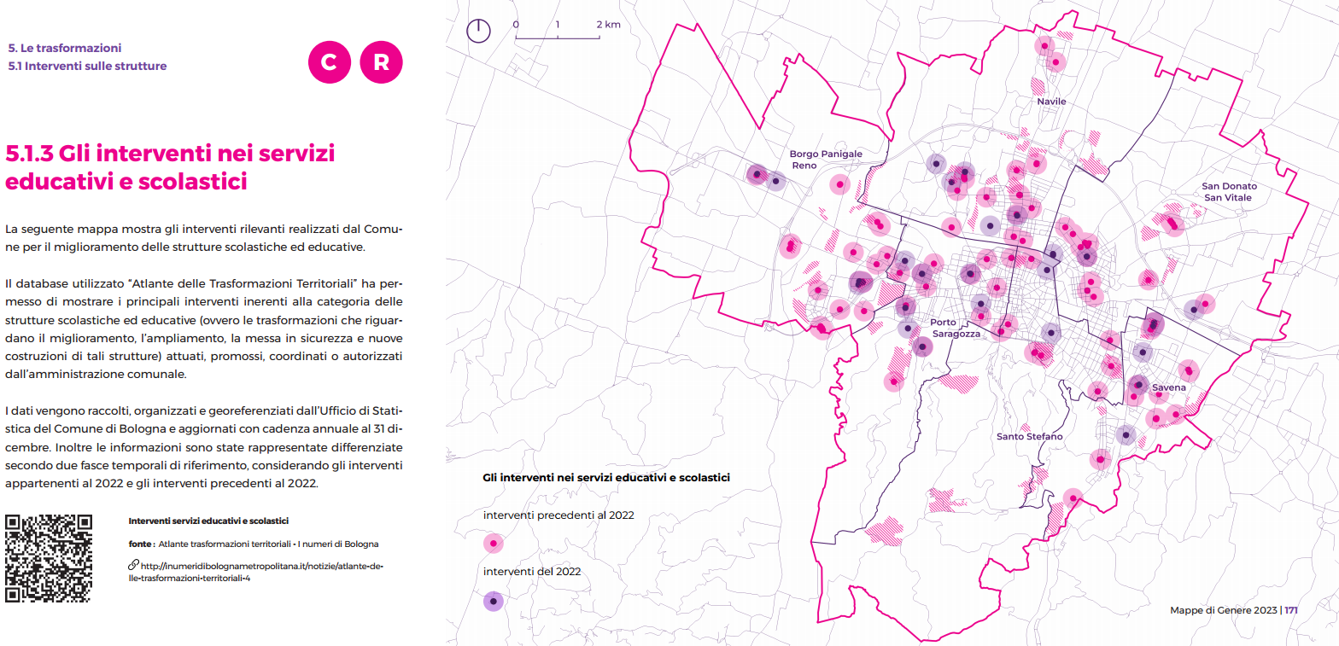
Conclusione e obiettivo del progetto
Elaborazione e analisi del dato: rischio climatico

Slide 37
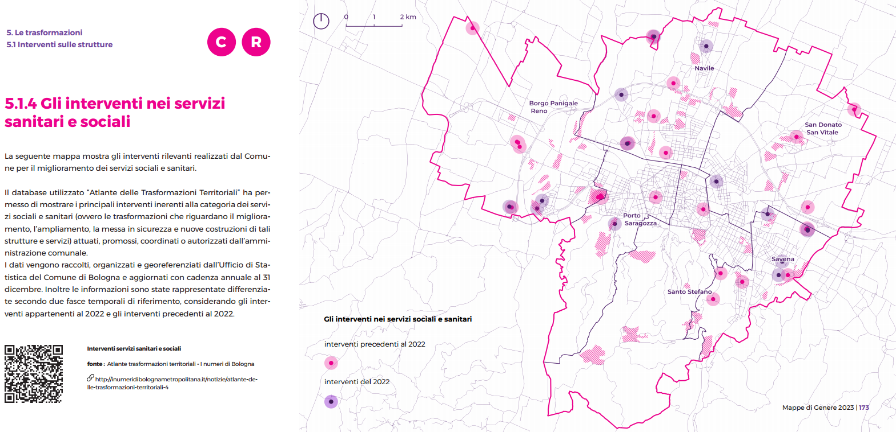
Conclusione e obiettivo del progetto
Elaborazione e analisi del dato: rischio climatico

Slide 38
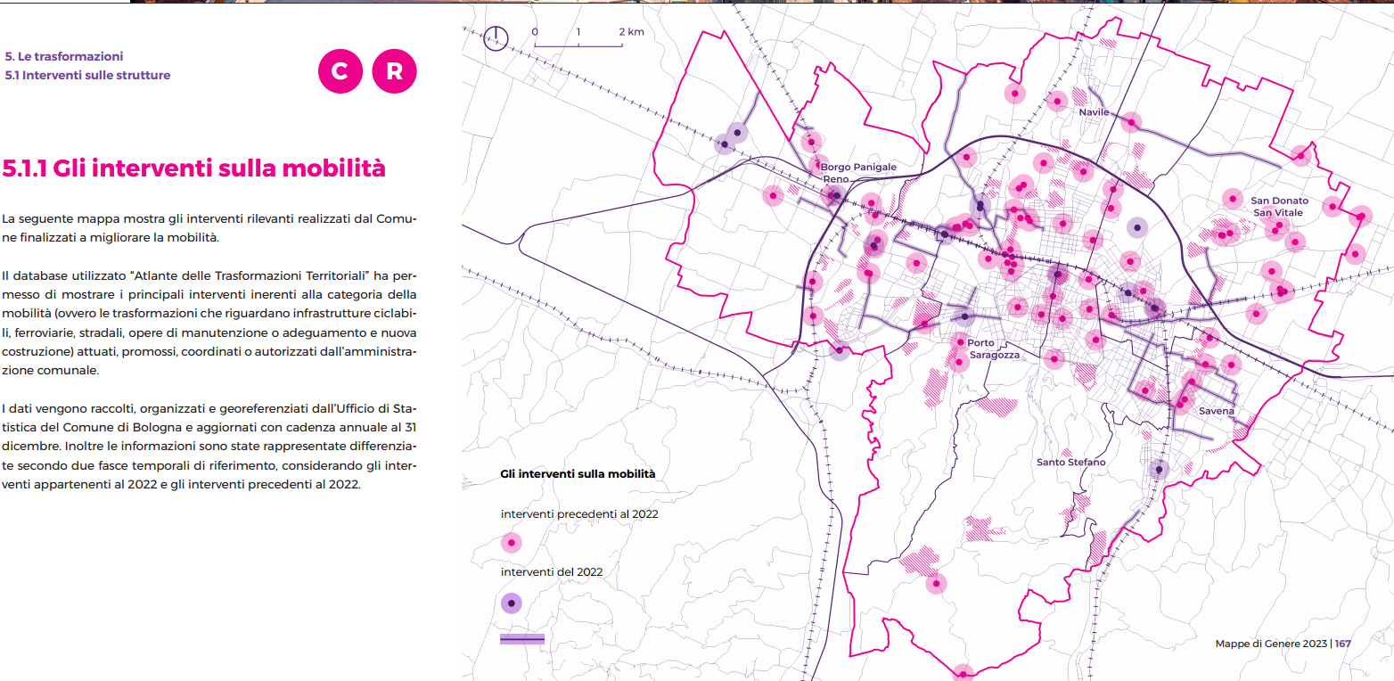
Conclusione e obiettivo del progetto
Elaborazione e analisi del dato: rischio climatico

Slide 39
Alcuni esempi delle 70 mappe
6. IL RISCHIO CLIMATICO IN CHIAVE DI GENERE

Slide 40
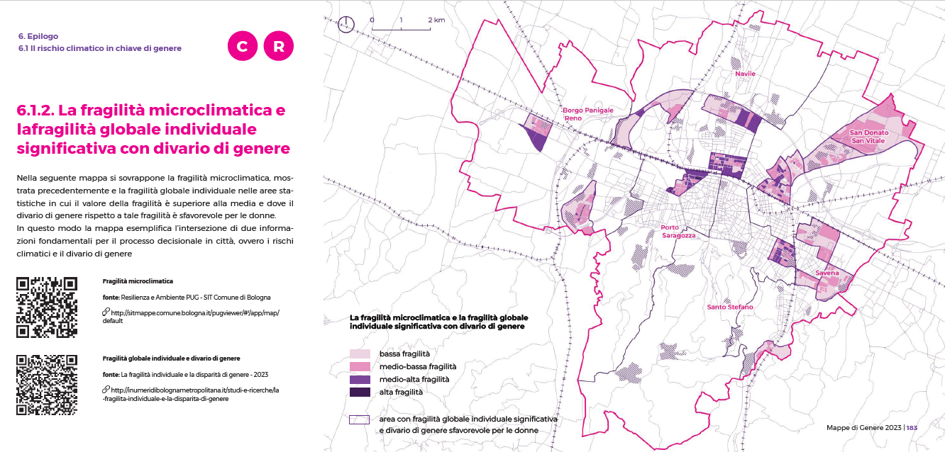
Conclusione e obiettivo del progetto
Elaborazione e analisi del dato: rischio climatico

Slide 41
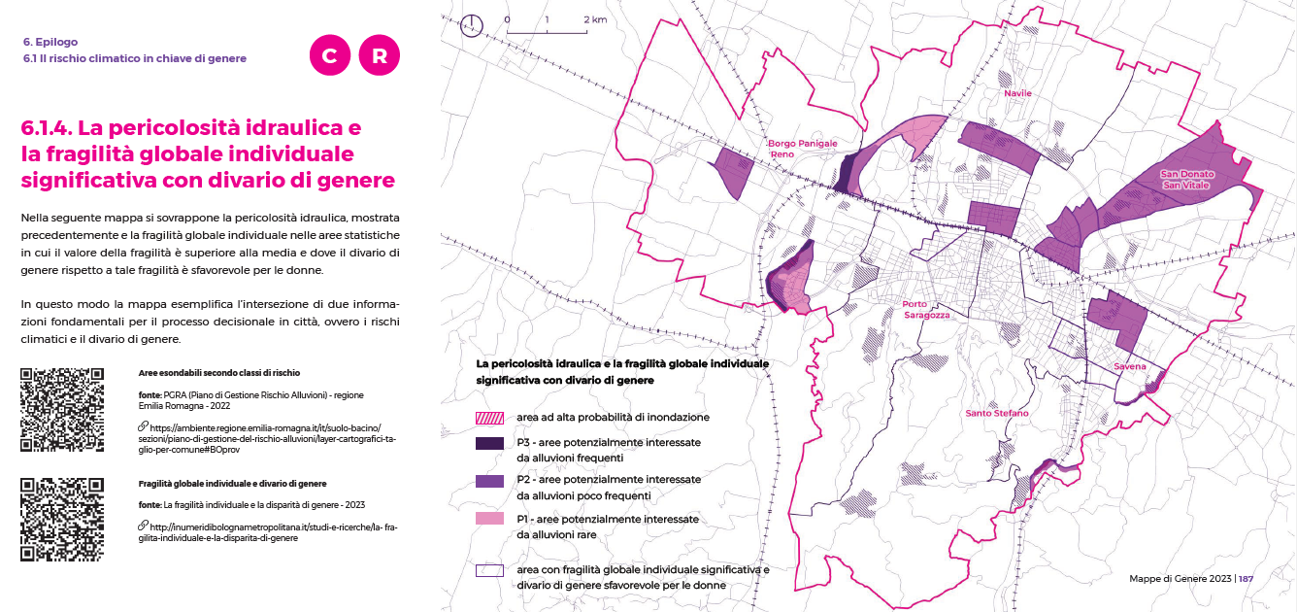
Conclusione e obiettivo del progetto
Elaborazione e analisi del dato: rischio climatico

Slide 42
Integrare i dati con la programmazione
superare la logica a “silos” per non lavorare a compartimenti stagni
Lavoro dinamico in continua evoluzione e aggiornamento

Slide 43
Grazie!

